Slide 1
Lecture analytique en ECLA en classe de troisième
exemple d’un texte grec proposé en lecture analytique lors d’une séquence consacrée à la mort de César
Delphine Donson, professeur de Lettres Classiques, collège Mignet, Aix-en-Provence

Slide 2
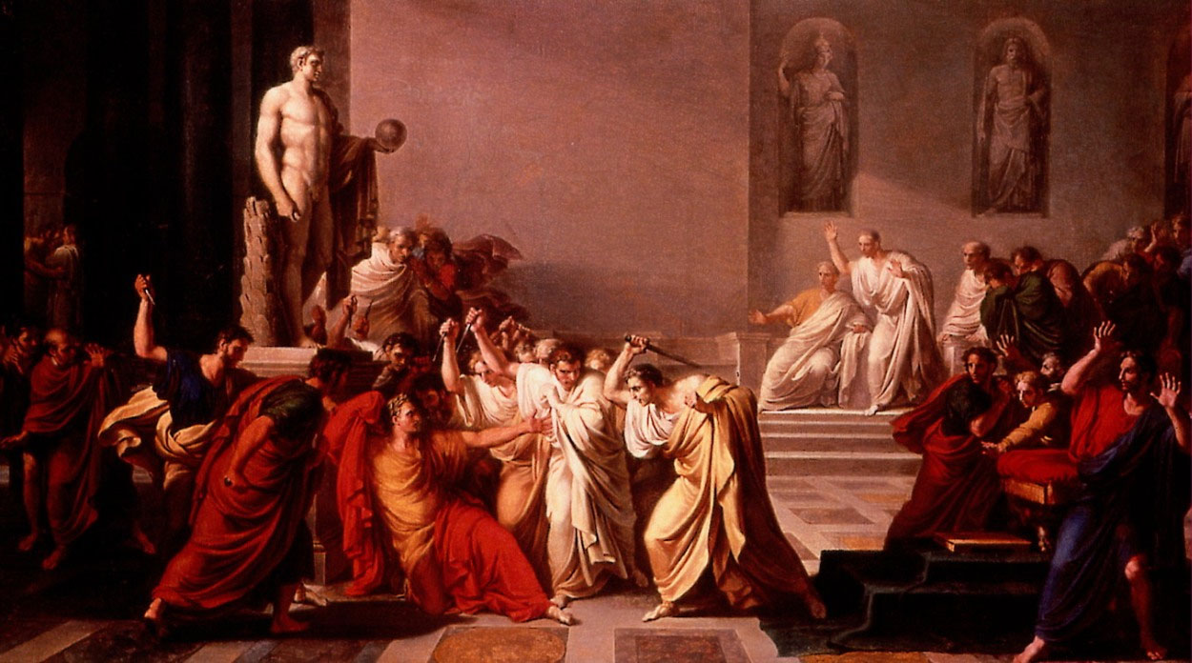
Descriptif rapide de la séquence
Caesaris mors – Καισάρος θάνατος

Slide 3
Séance 1 : « Un meurtre au Sénat »
Lecture-compréhension
Des conspirateurs
Lâches, rusés
Connus de César : Cimber Tillius, alter e Cascis, Marcus Brutus (pas le fils de César !)
Blessures : où, avec quoi : infra jugulum, strictis pugionibus (poignards dégainés)
Les réactions de la victime
Les paroles au style direct (Cette fois, c’est de la violence !, Ista quidem vis est, l. 2) montrent que César conserve son sens de la réplique et de l’autorité, ce qui dénote un grand sang-froid.
La deuxième réaction (César, lui ayant saisi le bras, le transperça de son poinçon, Caesar cascae brachium arreptum graphio trajecit, l. 3-4) montre sa vivacité, son courage face à l’adversité.
Enfin la dernière action (il enroula sa toge autour de sa tête, toga caput obvolvit, l. 5-6) révèle sa pudeur et son sens de la dignité : il ne souhaite être vu ni blessé, ni mourant.
Assidentem conspirati specie officii circumsteterunt, ilicoque Cimber Tillius […] togam adprehendit : deinde clamantem: « Ista quidem vis est ! » alter e Cascis auersum vulnerat paulum infra jugulum.
Caesar Cascae brachium arreptum graphio trajecit conatusque prosilire alio uulnere tardatus est ; utque animaduertit undique se strictis pugionibus peti, toga caput obvolvit, simul sinistra manu sinum ad ima crura deduxit, quo honestius caderet etiam inferiore corporis parte velata.
D’après Suétone (70-126), Vie des Douze Césars
Séance prolongée par un exercice de traduction d’imitation de phrases grecques et latines, plus une activité en lien avec le lexique, étude des préfixes circum et περι

Slide 4
Séance 2 : « Un cadavre au Sénat »
Traduction juxtaposée

Slide 5
Ces deux premières séances sont prolongées par la lecture en français du texte de Plutarque relatant l’assassinat de César.
La séance 3 est consacrée à l’étude du lexique , le vocabulaire du corps
Un mot croisé construit à partir de mots dérivés de caput, capitis, n : la tête est proposé aux élèves.
La séance 4 est consacrée à l’étude des œuvres de Camuccini et de Gérôme

Slide 6
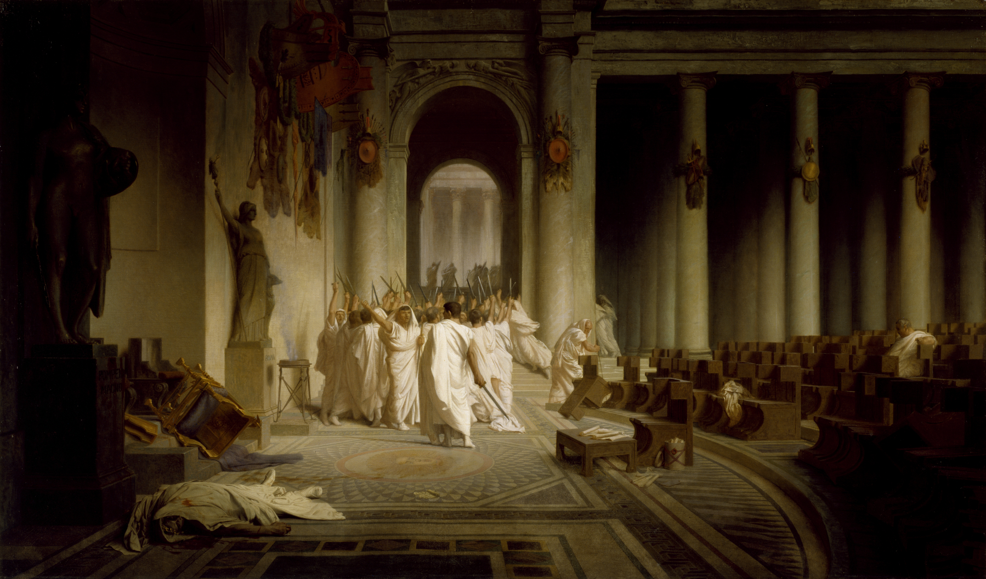
Tableaux de Camuccini et de Gérôme

Slide 7
Séance 5 –
Honorer ou venger César : les funérailles du dictateur selon les historiens grecs
Textes SUPPORTS
Plutarque : Vie de Marc-Antoine
CASSIUS DIO : discours de Marc-Antoine

Slide 8
Plutarque (46-126 ap. J-C), Vie de Marc-Antoine
Lorsqu'on porta le corps de César sur le bûcher, Antoine, suivant l'usage, prononça son oraison funèbre, et voyant le peuple singulièrement ému et attendri par ce discours, il mêla tout à coup à l'éloge de César ce qu'il crut de plus propre à exciter la pitié, à enflammer l'âme de ses auditeurs. En finissant, il déploya la robe de César, ensanglantée et percée de coups, et traitant de scélérats et de parricides les auteurs de ce meurtre, il échauffa tellement l'esprit du peuple, que faisant, à l'heure même, un bûcher des bancs et des tables qu'ils trouvèrent sur la place, ils y brûlèrent le corps de César ; prenant ensuite du bûcher des tisons enflammés, ils coururent aux maisons des meurtriers, pour y mettre le feu et les attaquer eux-mêmes.

Slide 9
Cassius Dio, historien romain de langue grecque (155-235 ap. J-C)
« Eh bien ! ce père, ce grand pontife, ce citoyen inviolable, ce héros, ce dieu, il est mort ! Il est mort, ô douleur ! non pas emporté par une maladie, non pas flétri par la vieillesse, non pas frappé dans une guerre au dehors, non pas fortuitement ravi par quelque coup du ciel, mais ici, dans l'enceinte de nos murs, trompé par la perfidie, lui qui avait en sûreté conduit une expédition jusque dans la Bretagne ; victime d'embûches dans la ville, lui qui en avait reculé le Pomœrium ; égorgé dans la curie, lui qui en avait bâti une nouvelle en son nom ; sans armes, lui guerrier illustre ; sans défense, lui pacificateur ; devant les lieux consacrés aux jugements, lui juge ; sous les yeux des magistrats, lui magistrat ; sous les coups des citoyens, lui qu'aucun ennemi ne put tuer, même lorsqu'il tomba dans la mer ; sous les coups de ses amis, lui qui souvent leur avait pardonné.
A quoi t'a servi ta clémence, ô César ? à quoi t'a servi ton inviolabilité ? A quoi t'ont servi les lois ? A ce que toi, qui avais porté plusieurs lois pour empêcher que personne ne fût mis à mort par ses ennemis, tu fusses si cruellement assassiné par tes amis ; à ce que tu sois maintenant là, étendu égorgé dans ce Forum que tu as souvent traversé avec la couronne de triomphateur ; à ce qu'on t'ait jeté percé de blessures au pied de cette tribune d'où tu as souvent harangué le peuple. O douleur ! ô cheveux blancs baignés de sang ! ô toge en lambeaux que tu sembles n'avoir revêtue que pour être égorgé dans ses plis ! »
Histoire Romaine, XLIX

Slide 10
Supports distribués aux élèves
Le texte imprimé dans la taille de police la plus grande est celui qui sera étudié en détails

Slide 11
Texte grec distribué
Taille de police grande,
Prédécoupé en paragraphes qui permettront une analyse plus aisée.
Un premier appareillage figure déjà sur le texte proposé
Projection des textes traduits et non traduits pour permettre à tous de se repérer

Slide 12
Etapes du travail d’analyse proposé aux élèves
Lecture expressive du texte en français par le professeur
Premières impressions :
Antoine souligne à quel point cette mort est « anormale » et « injuste » (sic)
« Antoine veut que le peuple soit en colère » (sic)
Quels sont les procédés pour montrer cela ?

Slide 13
« Eh bien ! ce père, ce grand pontife, ce citoyen inviolable, ce héros, ce dieu, il est mort ! Il est mort, ô douleur !
Ἀλλ᾽ οὗτος ὁ πατήρ, / οὗτος ὁ ἀρχιερεὺς / ὁ ἄσυλος / ὁ ἥρως / ὁ θεὸς / τέθνηκεν, οἴμοι, τέθνηκεν
Objectifs : faire repérer le pathétique :
répétition du v.τέθνηκεν, place de ce verbe en grec, il encadre le οἴμοι
gradation dans les désignations de César

Slide 14
« Eh bien ! ce père, ce grand pontife, ce citoyen inviolable, ce héros, ce dieu, il est mort ! Il est mort, ô douleur !
non pas emporté par une maladie, non pas flétri par la vieillesse, non pas frappé dans une guerre au dehors, non pas fortuitement ravi par quelque coup du ciel,
mais ici, dans l'enceinte de nos murs,
Ἀλλ᾽ οὗτος ὁ πατήρ, / οὗτος ὁ ἀρχιερεὺς / ὁ ἄσυλος / ὁ ἥρως / ὁ θεὸς / τέθνηκεν, οἴμοι, τέθνηκεν
οὐ νόσῳ βιασθείς, οὐδὲ γήρᾳ μαρανθείς, οὐδὲ ἔξω που ἐν πολέμῳ τινὶ τρωθείς, οὐδὲ ἐκ δαιμονίου τινὸς αὐτομάτως ἁρπασθείς,
ἀλλὰ ἐνταῦθα ἐντὸς τοῦ τείχους
Appareillage dont disposent les élèves :
Soulignement des participes passés grecs
Autre appareillage est l’objectif visé dans la suite de l’analyse

Slide 15
« Eh bien ! ce père, ce grand pontife, ce citoyen inviolable, ce héros, ce dieu, il est mort ! Il est mort, ô douleur !
non pas emporté par une maladie, non pas flétri par la vieillesse, non pas frappé dans une guerre au dehors, non pas fortuitement ravi par quelque coup du ciel,
mais ici, dans l'enceinte de nos murs,
Ἀλλ᾽ οὗτος ὁ πατήρ, / οὗτος ὁ ἀρχιερεὺς / ὁ ἄσυλος / ὁ ἥρως / ὁ θεὸς / τέθνηκεν, οἴμοι, τέθνηκεν
οὐ νόσῳ βιασθείς, οὐδὲ γήρᾳ μαρανθείς, οὐδὲ ἔξω που ἐν πολέμῳ τινὶ τρωθείς, οὐδὲ ἐκ δαιμονίου τινὸς αὐτομάτως ἁρπασθείς,
ἀλλὰ ἐνταῦθα ἐντὸς τοῦ τείχους
Activité proposée
En s’appuyant sur le français, repérer la négation et la coordination marquant l’opposition. (surlignement jaune)
relever le participe passé sur lequel porte la négation en français

Slide 16
« Eh bien ! ce père, ce grand pontife, ce citoyen inviolable, ce héros, ce dieu, il est mort ! Il est mort, ô douleur !
non pas emporté par une maladie, non pas flétri par la vieillesse, non pas frappé dans une guerre au dehors, non pas fortuitement ravi par quelque coup du ciel,
mais ici, dans l'enceinte de nos murs,
Ἀλλ᾽ οὗτος ὁ πατήρ, / οὗτος ὁ ἀρχιερεὺς / ὁ ἄσυλος / ὁ ἥρως / ὁ θεὸς / τέθνηκεν, οἴμοι, τέθνηκεν
οὐ νόσῳ βιασθείς, οὐδὲ γήρᾳ μαρανθείς, οὐδὲ ἔξω που ἐν πολέμῳ τινὶ τρωθείς, οὐδὲ ἐκ δαιμονίου τινὸς αὐτομάτως ἁρπασθείς,
ἀλλὰ ἐνταῦθα ἐντὸς τοῦ τείχους
On peut mettre en valeur le suffixe passif des participes aoristes (même si les élèves n’ont pas à connaître cette forme)

Slide 17
Il s’agit à présent de repérer le deuxième niveau d’oppositions
Les élèves repèrent la répétition du pronom personnel de la 3ème personne du sg dans sa forme tonique « lui »
On fait repérer la relative qui le développe et le verbe dont il est le sujet (verbe rose en gras)
Objectif : repérer le PASSIF (ce que César a SUBI) opposé aux verbes actifs ( les ACTIONS de César)
mais ici, dans l'enceinte de nos murs, trompé par la perfidie, lui qui avait en sûreté conduit une expédition jusque dans la Bretagne ; victime d'embûches (= piégé) dans la ville, lui qui en avait reculé le Pomœrium ; égorgé dans la curie, lui qui en avait bâti une nouvelle en son nom ;
sans armes, lui guerrier illustre ; sans défense, lui pacificateur ; devant les lieux consacrés aux jugements, lui juge ; sous les yeux des magistrats, lui magistrat ; sous les coups des citoyens, lui qu'aucun ennemi ne put tuer, même lorsqu'il tomba dans la mer ; sous les coups de ses amis, lui qui souvent leur avait pardonné.

Slide 18
mais ici, dans l'enceinte de nos murs, trompé par la perfidie, lui qui avait en sûreté conduit une expédition jusque dans la Bretagne ; victime d'embûches (= piégé) dans la ville, lui qui en avait reculé le Pomœrium ; égorgé dans la curie, lui qui en avait bâti une nouvelle en son nom ;
sans armes, lui guerrier illustre ; sans défense, lui pacificateur ; devant les lieux consacrés aux jugements, lui juge ; sous les yeux des magistrats, lui magistrat ; sous les coups des citoyens, lui qu'aucun ennemi ne put tuer, même lorsqu'il tomba dans la mer ; sous les coups de ses amis, lui qui souvent leur avait pardonné.
ἀλλὰ ἐνταῦθα ἐντὸς τοῦ τείχους ἐπιβουλευθεὶς ὁ καὶ ἐς Βρεττανίαν ἀσφαλῶς στρατεύσας, // ἐν τῇ πόλει ἐνεδρευθεὶς ὁ καὶ τὸ πωμήριον αὐτῆς ἐπαυξήσας, // ἐν τῷ βουλευτηρίῳ κατασφαγεὶς ὁ καὶ ἴδιον ἄλλο κατασκευάσας,
ἄοπλος ὁ εὐπόλεμος, // γυμνὸς ὁ εἰρηνοποιός, // πρὸς τοῖς δικαστηρίοις ὁ δικαστής, // πρὸς ταῖς ἀρχαῖς ὁ ἄρχων, // ὑπὸ τῶν πολιτῶν ὃν μηδεὶς τῶν πολεμίων μηδ᾽ ἐς τὴν θάλασσαν ἐκπεσόντα ἀποκτεῖναι ἠδυνήθη, // ὑπὸ τῶν ἑταίρων ὁ πολλάκις αὐτοὺς ἐλεήσας.
En grec, le texte est déjà appareillé pour les participes aoristes (passifs et actifs)
Les «ὁ καὶ » et les « ὁ » ainsi que le «ὃν » sont associés aux « lui qui », « lui » et « lui que » repérés en français

Slide 19
mais ici, dans l'enceinte de nos murs, trompé par la perfidie, lui qui avait en sûreté conduit une expédition jusque dans la Bretagne ; victime d'embûches (= piégé) dans la ville, lui qui en avait reculé le Pomœrium ; égorgé dans la curie, lui qui en avait bâti une nouvelle en son nom ;
sans armes, lui guerrier illustre ; sans défense, lui pacificateur ; devant les lieux consacrés aux jugements, lui juge ; sous les yeux des magistrats, lui magistrat ; sous les coups des citoyens, lui qu'aucun ennemi ne put tuer, même lorsqu'il tomba dans la mer ; sous les coups de ses amis, lui qui souvent leur avait pardonné.
ἀλλὰ ἐνταῦθα ἐντὸς τοῦ τείχους ἐπιβουλευθεὶς ὁ καὶ ἐς Βρεττανίαν ἀσφαλῶς στρατεύσας, // ἐν τῇ πόλει ἐνεδρευθεὶς ὁ καὶ τὸ πωμήριον αὐτῆς ἐπαυξήσας, // ἐν τῷ βουλευτηρίῳ κατασφαγεὶς ὁ καὶ ἴδιον ἄλλο κατασκευάσας,
ἄοπλος ὁ εὐπόλεμος, // γυμνὸς ὁ εἰρηνοποιός, // πρὸς τοῖς δικαστηρίοις ὁ δικαστής, // πρὸς ταῖς ἀρχαῖς ὁ ἄρχων, // ὑπὸ τῶν πολιτῶν ὃν μηδεὶς τῶν πολεμίων μηδ᾽ ἐς τὴν θάλασσαν ἐκπεσόντα ἀποκτεῖναι ἠδυνήθη, // ὑπὸ τῶν ἑταίρων ὁ πολλάκις αὐτοὺς ἐλεήσας.
On fait repérer les autres oppositions , en remarquant que le pronom « lui » en est toujours la charnière.

Slide 20
mais ici, dans l'enceinte de nos murs, trompé par la perfidie, lui qui avait en sûreté conduit une expédition jusque dans la Bretagne ; victime d'embûches (= piégé) dans la ville, lui qui en avait reculé le Pomœrium ; égorgé dans la curie, lui qui en avait bâti une nouvelle en son nom ;
sans armes, lui guerrier illustre ; sans défense, lui pacificateur ; devant les lieux consacrés aux jugements, lui juge ; sous les yeux des magistrats, lui magistrat ; sous les coups des citoyens, lui qu'aucun ennemi ne put tuer, même lorsqu'il tomba dans la mer ; sous les coups de ses amis, lui qui souvent leur avait pardonné.
ἀλλὰ ἐνταῦθα ἐντὸς τοῦ τείχους ἐπιβουλευθεὶς ὁ καὶ ἐς Βρεττανίαν ἀσφαλῶς στρατεύσας, // ἐν τῇ πόλει ἐνεδρευθεὶς ὁ καὶ τὸ πωμήριον αὐτῆς ἐπαυξήσας, // ἐν τῷ βουλευτηρίῳ κατασφαγεὶς ὁ καὶ ἴδιον ἄλλο κατασκευάσας,
ἄοπλος ὁ εὐπόλεμος, // γυμνὸς ὁ εἰρηνοποιός, // πρὸς τοῖς δικαστηρίοις ὁ δικαστής, // πρὸς ταῖς ἀρχαῖς ὁ ἄρχων, // ὑπὸ τῶν πολιτῶν ὃν μηδεὶς τῶν πολεμίων μηδ᾽ ἐς τὴν θάλασσαν ἐκπεσόντα ἀποκτεῖναι ἠδυνήθη, // ὑπὸ τῶν ἑταίρων ὁ πολλάκις αὐτοὺς ἐλεήσας.
Repérage d’une accélération des oppositions :
3 développées avec des participes
2 où l’on oppose seulement des adjectifs ou des substantifs
reprise de l’amplification quand il s’agit de désigner les coupables

Slide 21
Effet quasi-cinématographique dans la progression
mais ici, dans l'enceinte de nos murs, trompé par la perfidie, lui qui avait en sûreté conduit une expédition jusque dans la Bretagne ; victime d'embûches (= piégé) dans la ville, lui qui en avait reculé le Pomœrium ; égorgé dans la curie, lui qui en avait bâti une nouvelle en son nom ;
sans armes, lui guerrier illustre ; sans défense, lui pacificateur ; devant les lieux consacrés aux jugements, lui juge ; sous les yeux des magistrats, lui magistrat ; sous les coups des citoyens, lui qu'aucun ennemi ne put tuer, même lorsqu'il tomba dans la mer ; sous les coups de ses amis, lui qui souvent leur avait pardonné.
ἀλλὰ ἐνταῦθα ἐντὸς τοῦ τείχους ἐπιβουλευθεὶς ὁ καὶ ἐς Βρεττανίαν ἀσφαλῶς στρατεύσας, // ἐν τῇ πόλει ἐνεδρευθεὶς ὁ καὶ τὸ πωμήριον αὐτῆς ἐπαυξήσας, // ἐν τῷ βουλευτηρίῳ κατασφαγεὶς ὁ καὶ ἴδιον ἄλλο κατασκευάσας,
ἄοπλος ὁ εὐπόλεμος, // γυμνὸς ὁ εἰρηνοποιός, // πρὸς τοῖς δικαστηρίοις ὁ δικαστής, // πρὸς ταῖς ἀρχαῖς ὁ ἄρχων, // ὑπὸ τῶν πολιτῶν ὃν μηδεὶς τῶν πολεμίων μηδ᾽ ἐς τὴν θάλασσαν ἐκπεσόντα ἀποκτεῖναι ἠδυνήθη, // ὑπὸ τῶν ἑταίρων ὁ πολλάκις αὐτοὺς ἐλεήσας.
Victime
Lieu du crime
Criminels eux-mêmes avec une gradation : citoyens (ὑπὸ τῶν πολιτῶν ) puis intimes (ὑπὸ τῶν ἑταίρων)
Brutus directement visé par ce discours.

Slide 22
À quoi t'a servi ta clémence, ô César ? à quoi t'a servi ton inviolabilité ? À quoi t'ont servi les lois ? A ce que toi, qui avais porté plusieurs lois pour empêcher que personne ne fût mis à mort par ses ennemis, tu fusses si cruellement assassiné par tes amis ; à ce que tu sois maintenant là, étendu égorgé dans ce Forum que tu as souvent traversé avec la couronne de triomphateur ; à ce qu'on t'ait jeté percé de blessures au pied de cette tribune d'où tu as souvent harangué le peuple. O douleur ! ô cheveux blancs baignés de sang ! ô toge en lambeaux que tu sembles n'avoir revêtue que pour être égorgé dans ses plis ! »
Ποῦ δῆτά σοι, Καῖσαρ, ἡ φιλανθρωπία, ποῦ δὲ ἡ ἀσυλία, ποῦ δὲ οἱ νόμοι; ἀλλὰ σὺ μέν, ὅπως μηδ᾽ ὑπὸ τῶν ἐχθρῶν τις φονεύηται, πολλὰ ἐνομοθέτησας, σὲ δὲ οὕτως οἰκτρῶς ἀπέκτειναν οἱ φίλοι, καὶ νῦν ἔν τε τῇ ἀγορᾷ πρόκεισαι ἐσφαγμένος, δἰ ἧς πολλάκις ἐπόμπευσας ἐστεφανωμένος, καὶ ἐπὶ τοῦ βήματος ἔρριψαι κατατετρωμένος, ἀφ᾽ οὗ πολλάκις ἐδημηγόρησας. οἴμοι πολιῶν ᾑματωμένων, ὢ στολῆς ἐσπαραγμένης, ἣν ἐπὶ τούτῳ μόνον, ὡς ἔοικεν, ἔλαβες, ἵν᾽ ἐν ταύτῃ σφαγῇς.
Lecture du dernier paragraphe , repérage des questions rhétoriques, geste d’Antoine, appel à la pitié avec la toge ensanglantée brandie devant la foule (texte de Plutarque du début de séance aide à comprendre le geste)

Slide 23
Rédaction d’un paragraphe :
« Comment Antoine suscite-t-il à la fois la pitié et la colère du peuple pour le pousser à agir, c’est-à-dire à venger César. »

Slide 24
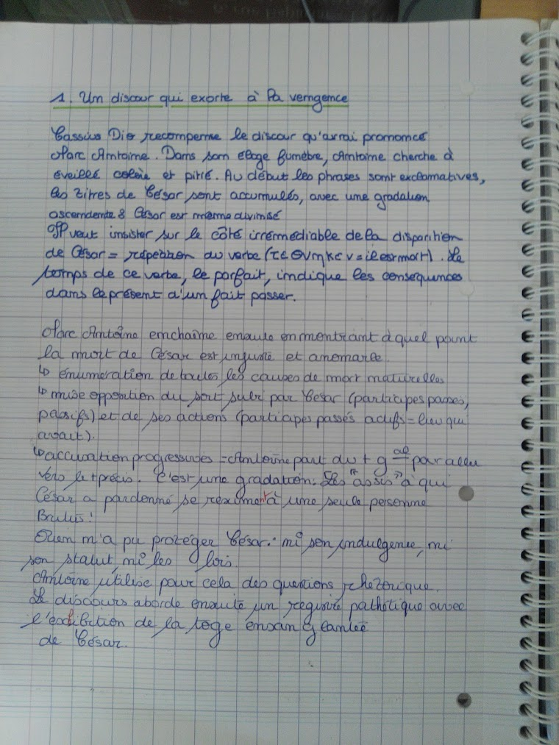
Exemple du texte rédigé en classe de manière collective.
Les fautes d’orthographe qui vous sautent aux yeux en attestent l’authenticité !

Slide 25
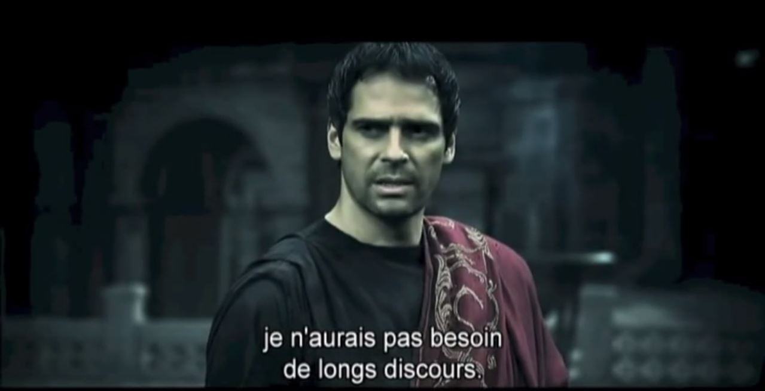
Prolongement
Visualisation des 13 premières minutes du docu-fiction de Fabrice Hourlier :
« Venger César »
Le docu-fiction reprend en le simplifiant le discours de Cassius Dio en latin sous-titré, (3 minutes)
Distribution d’un texte à trous à compléter (cf travail académie de Grenoble)
Discours d’Antoine dans le Jules César de Shakespeare

